Slide 2

Báo cáo Project3: Chủ đề
Lưu trữ và phân tích dữ liệu trò chơi điện tử
Giảng viên hướng dẫn: Thầy Lã Thế Vinh
Phạm Đăng Đạt - 20215563

Slide 3
MỤC LỤC
1. Giới thiệu chung
2. Các trải nghiệm
3. Kết luận và đánh giá

Slide 4
1. Giới thiệu chung
Mục tiêu:
Xây dựng một quy trình ETL tự động thu thập dữ liệu chi tiết về các game trên Google Play
Nhằm theo dõi xu hướng game phổ biến, phân tích dữ liệu người dùng và tối ưu ứng dụng

Slide 5

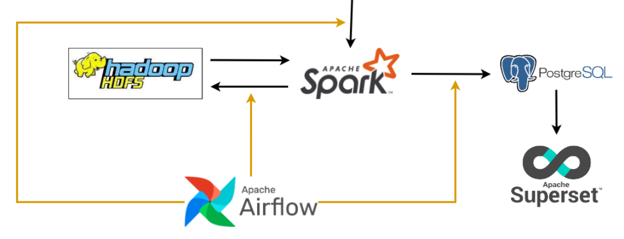
1. Giới thiệu chung
Tổng quan hệ thống

Slide 6
2. Các trải nghiệm
2.1 Thu thập dữ liệu
2.2 Lưu trữ dữ liệu thô vào Hadoop
2.3 Xử lý dữ liệu bằng Spark
2.4 Lưu trữ dữ liệu sạch vào Postgresql
2.5 Lập lịch tự động với Airflow
2.6 Trực quan hóa dữ liệu với Superset

Slide 7
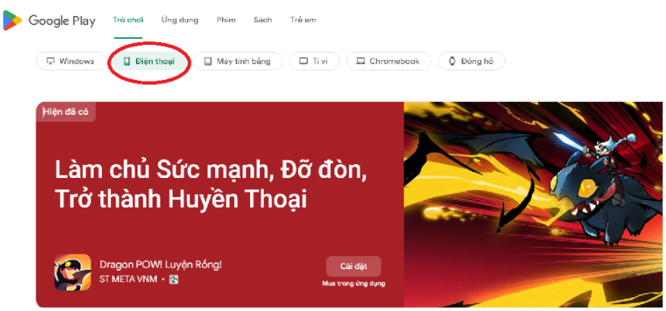
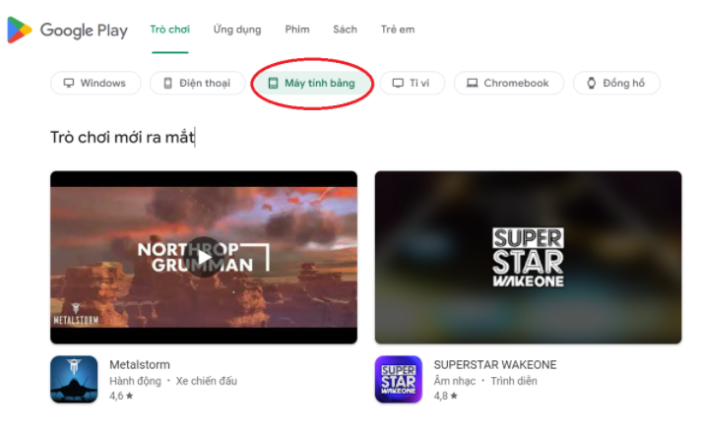
2.1 Thu thập dữ liệu
sử dụng python với requests/beautifulsoup4 để craw dữ liệu
Craw dữ liệu theo 2 hạng mục đó là trò chơi dành cho điện thoại và dành cho máy tính bảng

Slide 8
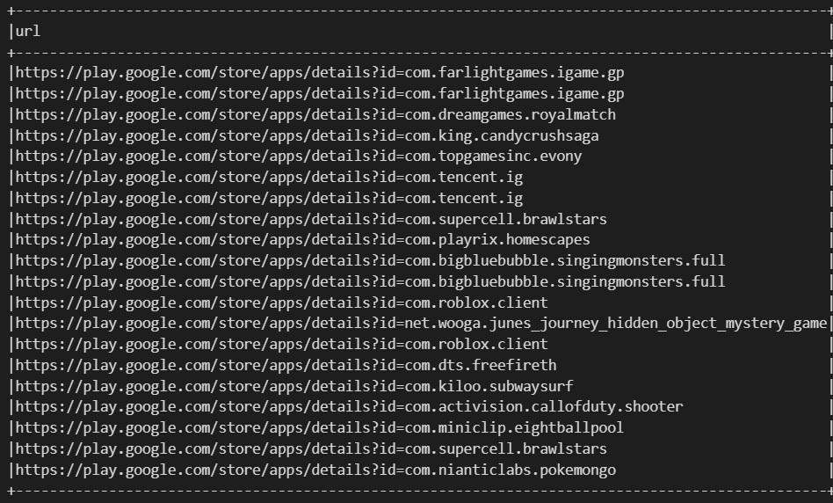
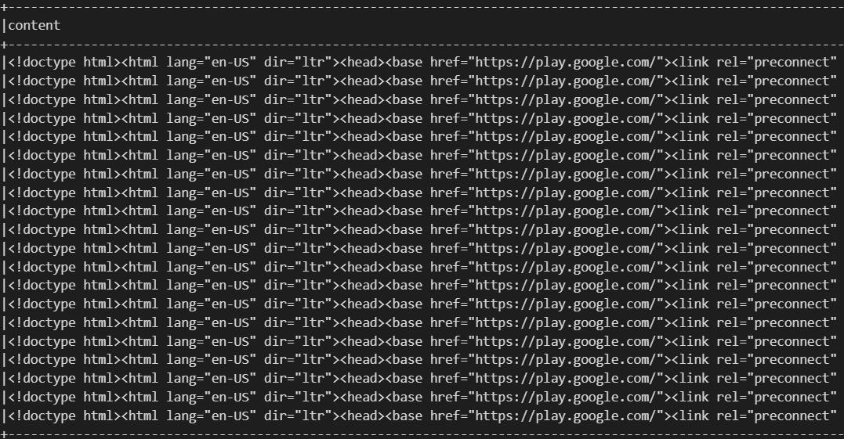
2.1 Thu thập dữ liệu
Kết quả thu thập dữ liệu thô HTML và URL từng game

Slide 9
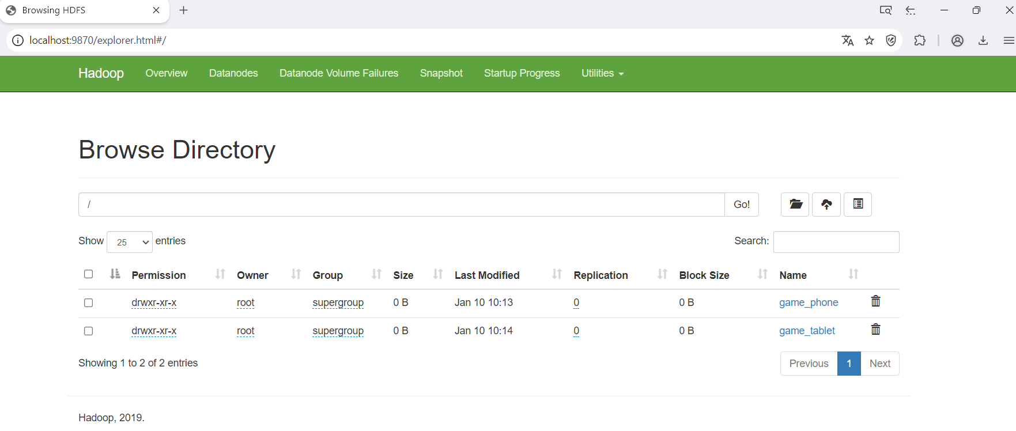
2.2 Lưu trữ dữ liệu vào Hadoop
Sử dụng Spark để ghi dữ liệu vào Hadoop
Định dạng file parquet giúp tối ưu dung lượng và truy vấn nhanh

Slide 10
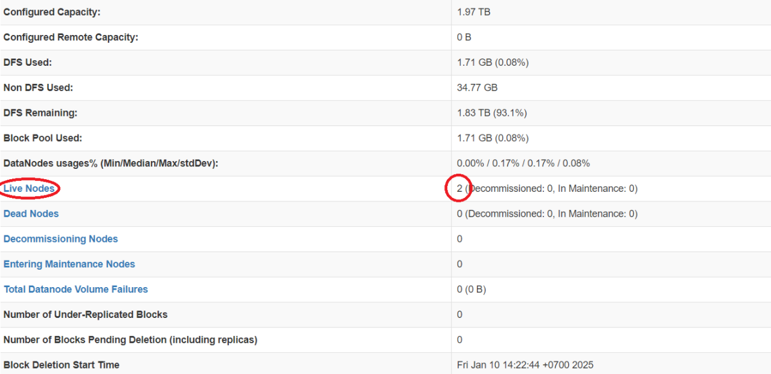
2.2 Lưu trữ dữ liệu vào Hadoop
Có 2 Live Nodes và 0 Dead Nodes
=> dữ liệu được lưu trữ phân tán trên 2 container thành công

Slide 11
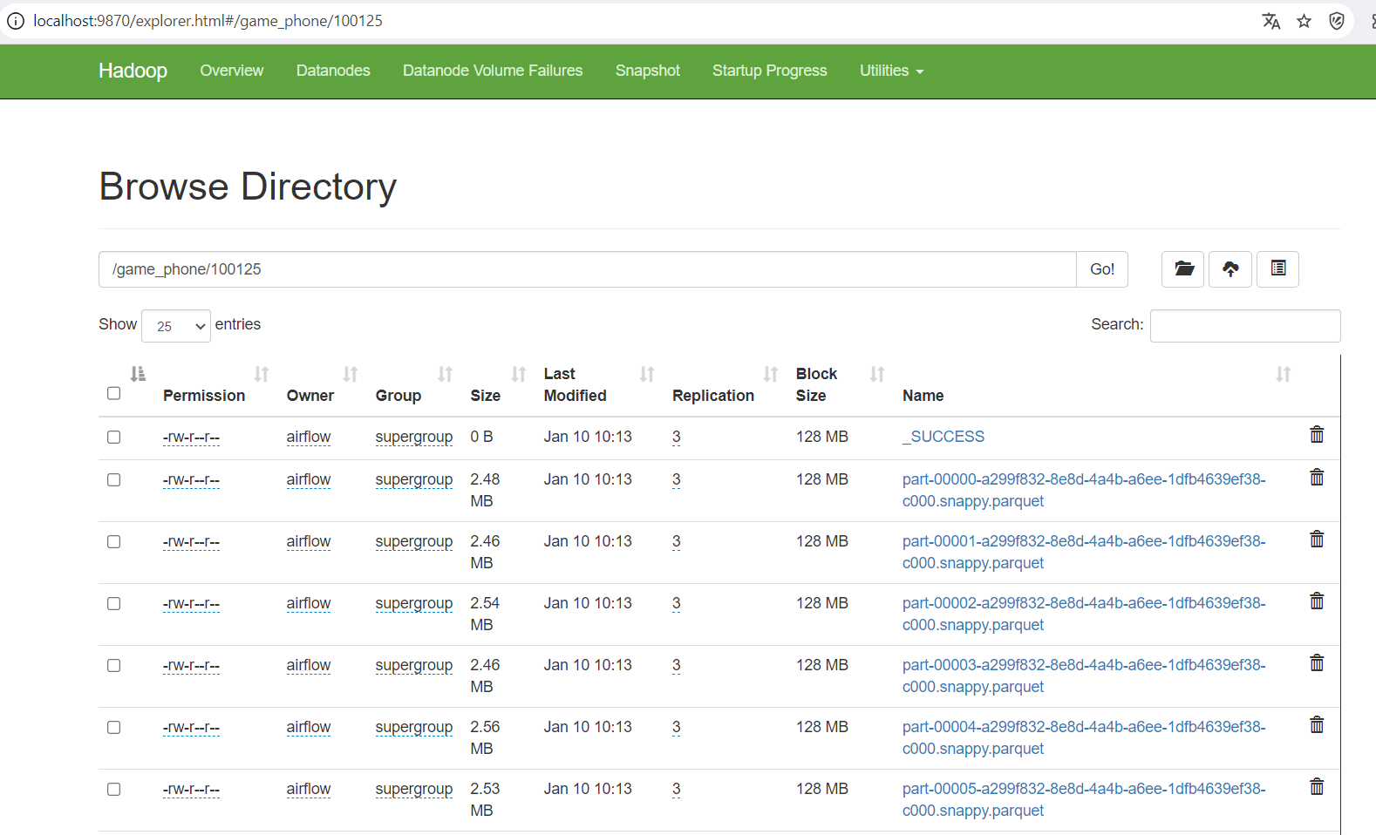
2.2 Lưu trữ dữ liệu vào Hadoop
Các file được nhân bản để chống chịu lỗi

Slide 12
2.3 Xử lý dữ liệu với Spark
Trích thông tin từ HTML(tên, đánh giá, lượt tải,…)
Xử lý dữ liệu
không hợp lệ
thiếu hoặc trùng lặp

Slide 13
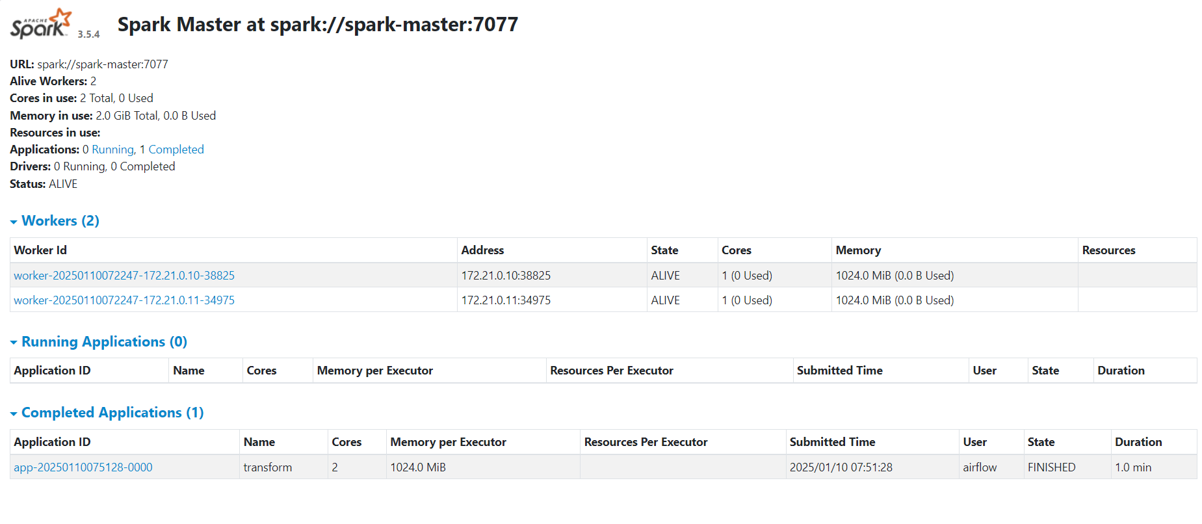
2.3 Xử lý dữ liệu với Spark
Spark-Cluster với 2 worker node và 1 name node
Khởi động spark-cluster-UI

Slide 14
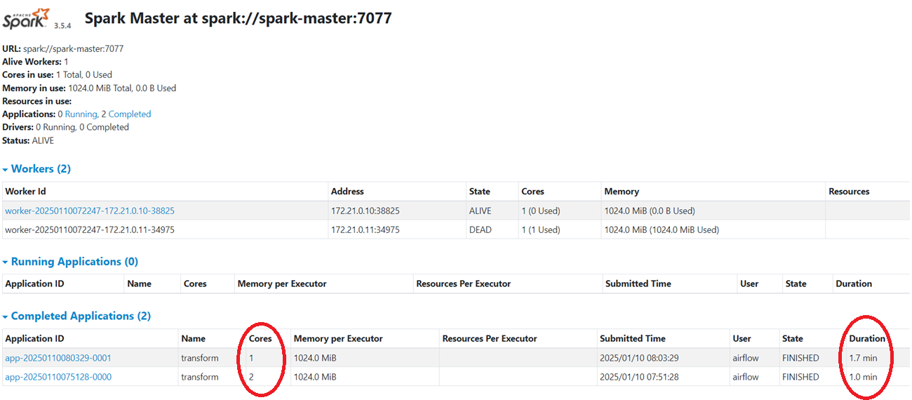
2.3 Xử lý dữ liệu với Spark
*Kiểm tra tốc độ xử lý multi-node
Với 1 node tốc độ xử lý là chậm hơn rất nhiều

Slide 15
2.4 Lưu trữ dữ liệu vào Datawarehouse
- Dữ liệu sau khi được làm sạch tiến hành ghi vào CSDL Postgresql

Slide 16
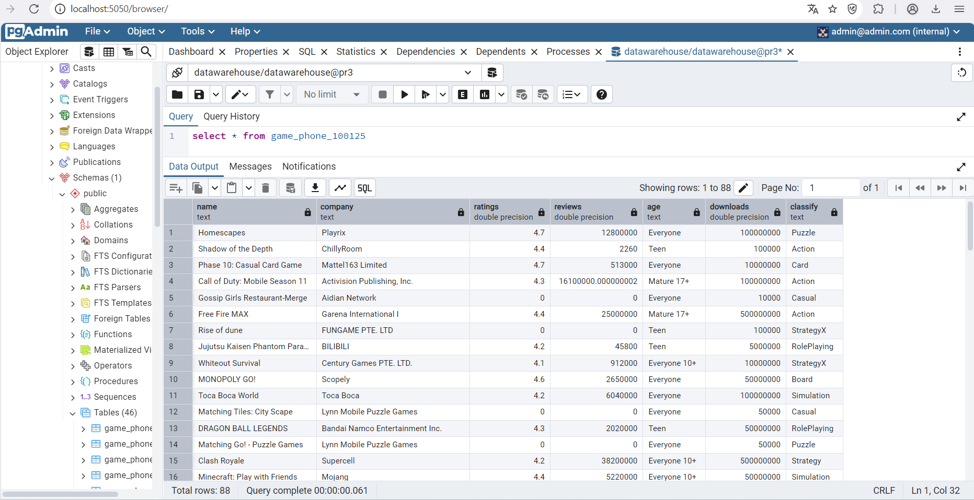
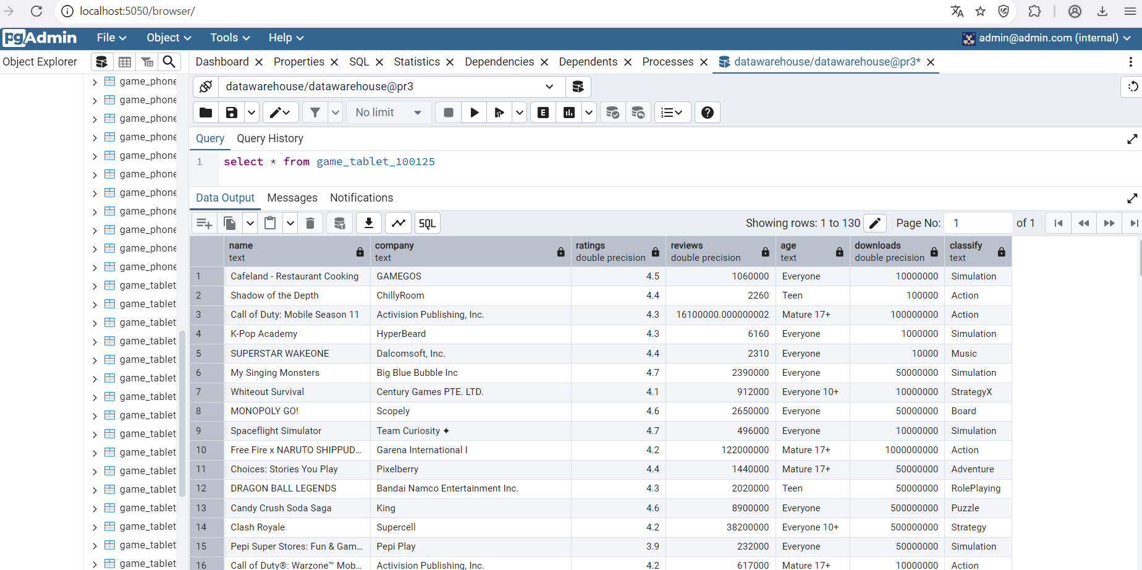
2.4 Lưu trữ dữ liệu vào Datawarehouse
Dữ liệu cho hạng mục trò chơi: Điện thoại
Dữ liệu cho hạng mục trò chơi: Máy tính bảng

Slide 17
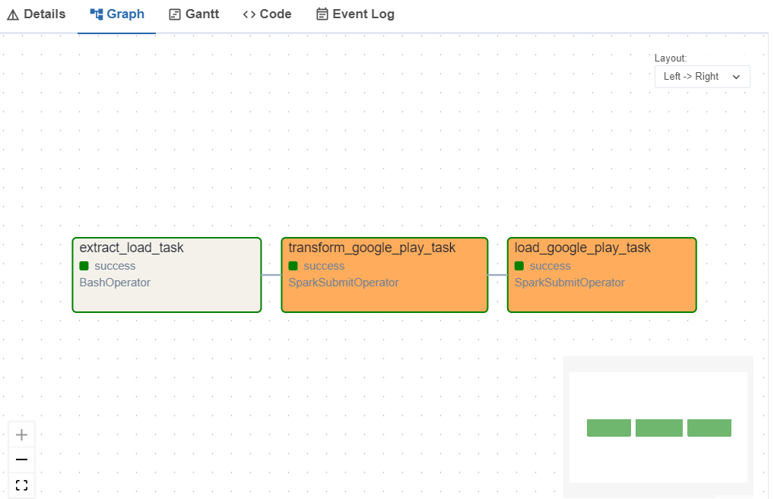
2.5 Lập lịch tự động
Sử dụng Airflow để chạy các task tự động hàng ngày

Slide 18
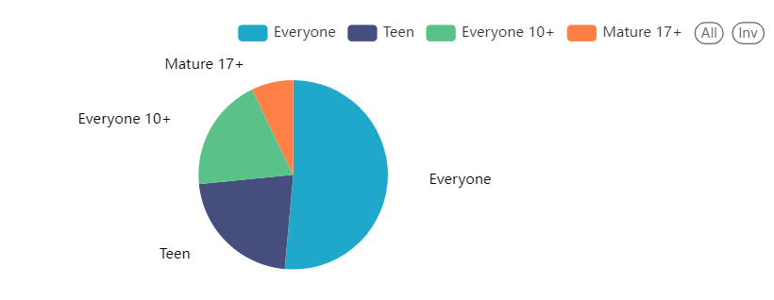
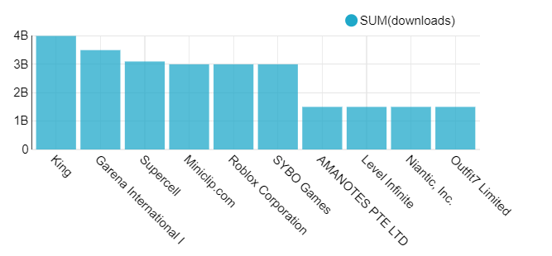
2.6 Trực quan hóa dữ liệu
Top 10 game có lượt tải cao nhất
Phân bố game theo nhóm tuổi

Slide 19
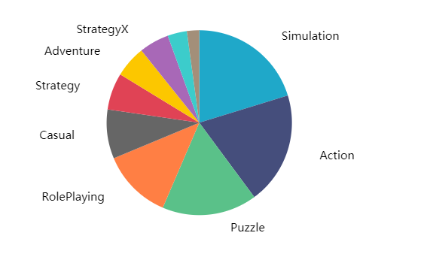
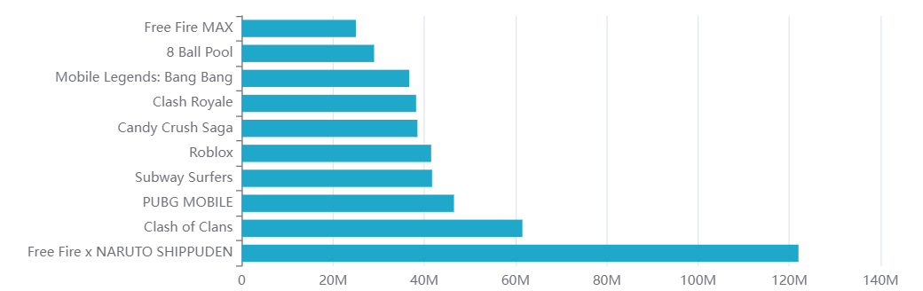
2.6 Trực quan hóa dữ liệu
Phân bố theo loại trò chơi
Top 10 game có lượt nhiều lượt đánh giá nhất

Slide 20
3. Kết luận và đánh giá
I. Thành công: Mô phỏng được một hệ thống BigData
- Khả năng lưu trữ, tìm kiếm cao
- Biểu diễn lượng lớn dữ liệu
- Khả năng mở rộng
- Khả năng chịu lỗi
II. Hạn chế
- Chưa tối ưu hóa được hệ thống
- Dữ liệu là crawl được từ web, trong tương lai có thể bị chặn

Slide 21
Hướng phát triển
- Sử dụng Spark Streaming để phân tích và cải thiện tốc độ ghi dữ liệu
- Nâng cấp phần cứng, tăng số node trong cụm
- Thu thập dữ liệu game từ các danh mục khác như máy tính, tivi,…

Slide 22
THANK YOU !

